Slide 1
PERANGKAT LUNAK RENTAL MOBIL
M.Fakih Nuzli (1137050145)

Slide 2
DESKRIPSI PERANGKAT LUNAK
Perangkat Lunak Rental Mobil merupakan perangkat lunak yang dapat mengelola dan melaporkan data penyewaan serta pembayaran sistem rental mobil. Aplikasi rental mobil dibuat menggunakan Sql sebagai Database Management System, dan dikembangkan menggunakan java netbeans. Perangkat lunak ini bertujuan untuk mempermudah custommer melakukan transaksi pada sistem Rental Mobil, serta menghasilkan data yang efisien, tepat, dan relefan pada sistem rental mobil.

Slide 3
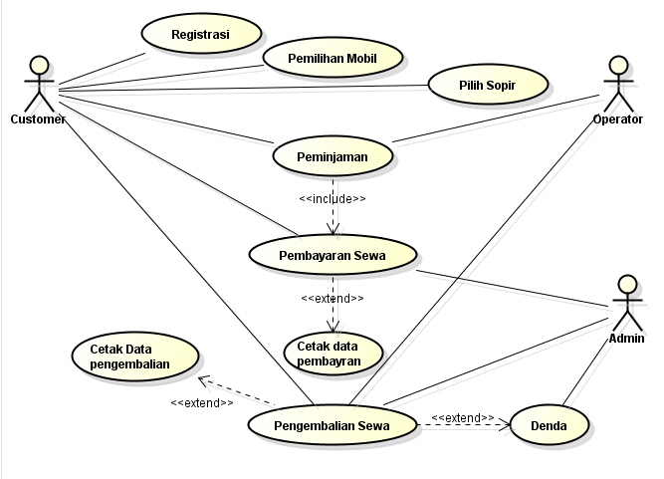
USE CASE

Slide 4
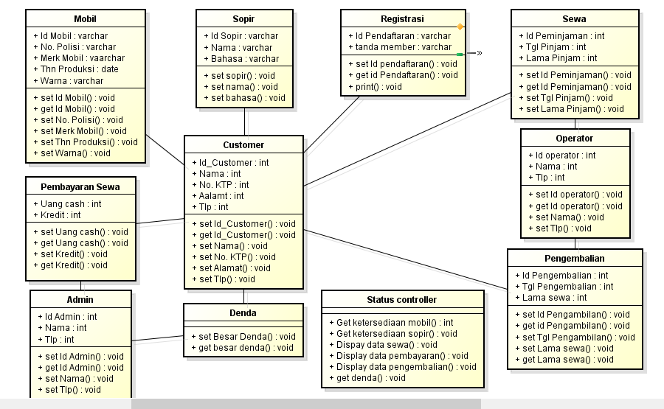
CLASS DIAGRAM

Slide 5
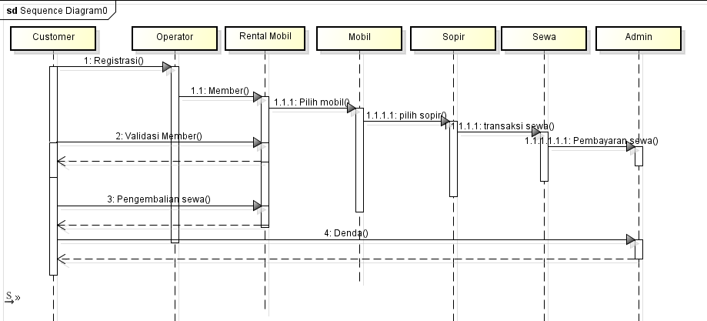
SQUENCE DIAGRAM

Slide 6
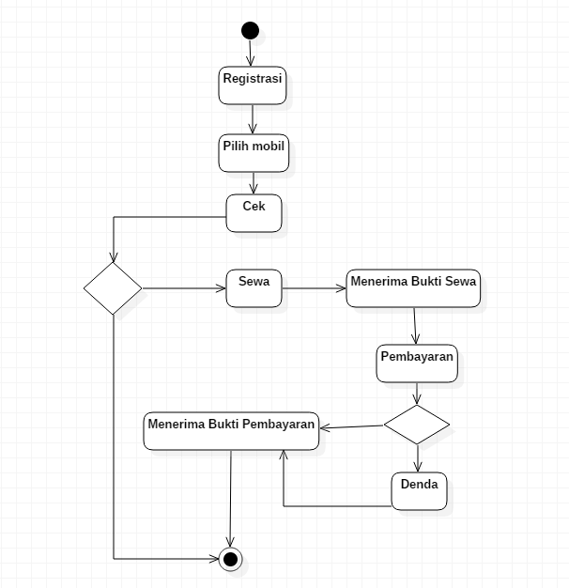
ACTIVITY DIAGRAM

Slide 7
SCHEDULE DAN JOBDESK
JOBDESK | Sep |  | Okt |  |  |  | Des
 | M3 | M4 | M1 | M2 | M | M3 | M1 | M2 | M3
Analisis
Desain
Koding
Testing
Maintenence

